Slide 1
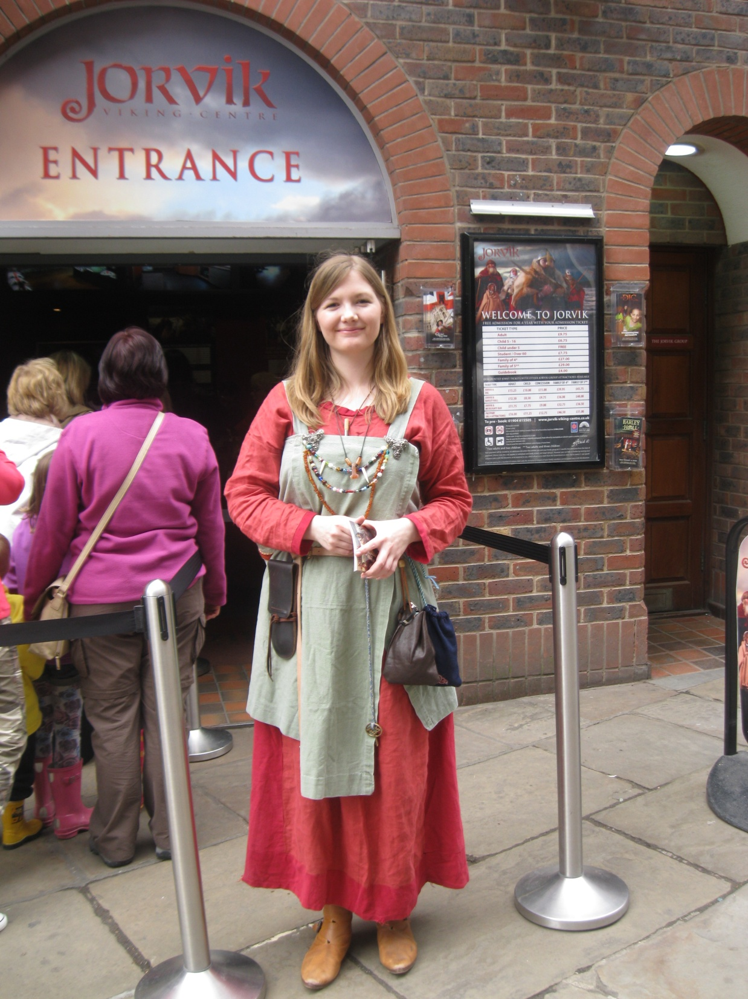
York, England
Шаблон
Шайдурова Валентина Федоровна
Учитель английского языка
ГБОУ «Школа №106»
Санкт-Петербург
2015

Slide 5
Фотографии
Шайдуровой В.Ф

